Slide 1
ÔN TẬP GIỮA KÌ I (Tiết 5, 6)

Slide 2
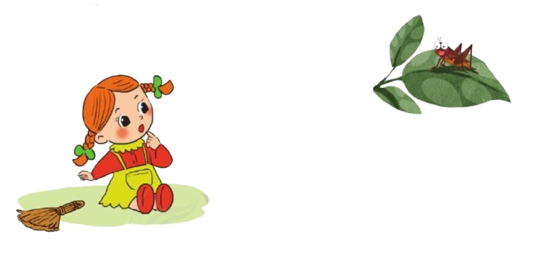
1. Nghe và kể lại mẫu chuyện sau:
Đôi bạn
NGUYỄN KIÊN
Gợi ý
a)Búp bê làm những việc gì?
b)Nghe thấy tiếng hát, búp bê hỏi gì?
c)Dế mèn trả lời búp bê thế nào?
d)Búp bê nói gì với dế mèn?
Notes:
GV hướng dẫn HS quan sát tranh:
+ Búp bê ngồi bệt xuống đất, bên cạnh cái chổi, đang ngồi thắc mắc điều gì đó, mắt hướng về phía dế mèn.
+ Dế mèn đang cười tươi nhìn búp bê.
GV kể chuyện Đôi bạn cho HS lắng nghe:
Đôi bạn
Búp Bê làm việc suốt ngày, hết quét nhà lại rửa bát, nấu cơm. Lúc ngồi nghỉ, Búp Bê bỗng nghe có tiếng hát rất hay. Nó bèn hỏi:
- Ai hát đấy?
Có tiếng trả lời:
- Tôi hát đây. Tôi là Dế Mèn. Thấy bạn vất vả, tôi hát để tặng bạn đấy.
Búp bê nói:
- Cảm ơn bạn. Tiếng hát của bạn làm tôi hết mệt.
Theo Nguyễn Kiên
Sau đó trả lời các câu gọi ý

Slide 3
a)Búp bê làm việc suốt ngày, hết quét nhà lại rửa bát, nấu cơm
b)Nghe thấy tiếng hát, búp bê hỏi: “Ai hát đấy?”
c)Dế mèn trả lời búp bê :
“Tôi hát đây. Tôi là Dế Mèn. Thấy bạn vất vả, tôi hát để tặng bạn đấy.”
d)Búp bê nói với dế mèn:
“Cảm ơn bạn. Tiếng hát của bạn làm tôi hết mệt.”

Slide 4
2. Hãy viết 2 câu về búp bê và dế mèn:
Dế mèn thấy búp bê chăm chỉ như thế nào?
Dế mèn đã làm gì giúp búp bê đỡ mệt?
Dế mèn thấy búp bê chăm chỉ, vất vả vì cả ngày hết rửa bát lại đến quét nhà
Dế mèn đã hát để giúp búp bê đỡ mệt.

